Slide 1
TÜRKİYE’DE GÖZ YAŞARTAN GAZLARIN SAĞLIK SİSTEMİNDEKİ ETKİLERİ HAKKINDA YAPILAN BİLİMSEL ÇALIŞMALAR ÜSTÜNE KISA NOTLAR
Dr Peri Arbak

Slide 2
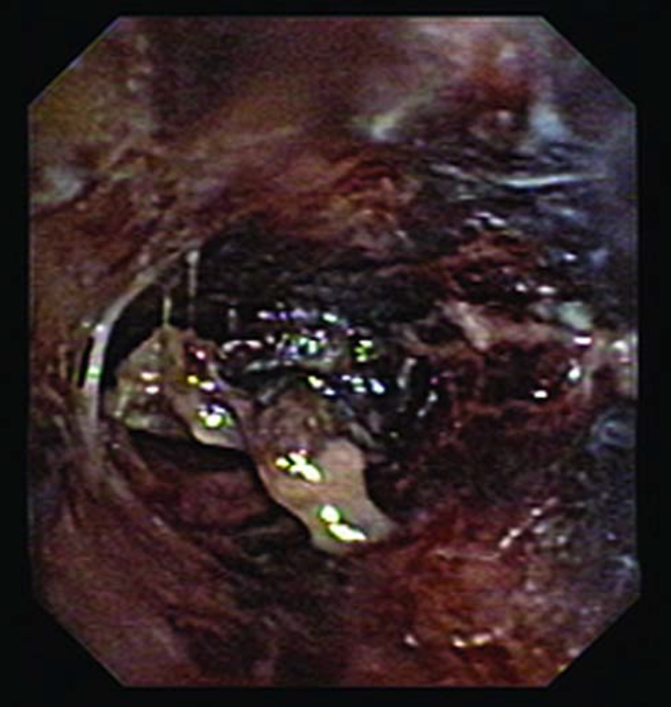
CS (O-CHLOROBENZYLİDENEMALONONİTRİLE) SPREYİNE BAĞLI LARİNGEAL VE BRONŞİYAL OBSTRÜKSİYON
6x6 m2lik kapalı alanda CS gazına 10 saniye maruz kalan kadın hasta
Maruziyetten 18 gün sonra ani nefes darlığı ile Acil servise getirildiğinde larinks, trakea ve bronşlarında yaygın ödem ve kabuklanma gözlenmiş
(Karaman ve ark, Eur Arch
Otorhinolaryngol,2009)

Slide 3
TTB 2011 YILINDA KİMYASAL SİLAHLAR GÖSTERİ KONTROL AJANLARI KİTAPÇIĞINI YAYIMLADI

Slide 4
DERLEMEYE KATILAN UZMANLIK DERNEKLERİ
Türk Kulak Burun Boğaz ve Baş Boyun Cerrahisi Derneği
Türk Toraks Derneği
Türk Oftalmoloji Derneği
Türk Farmakoloji Derneği
Türkiye Psikiyatri Derneği
Kulak Burun Boğaz ve Baş Boyun Cerrahisi Derneği
Adli Tıp Uzmanları Derneği

Slide 5
RATLARDA YAPILAN ÇALIŞMANIN SONUCU; BİBER GAZI GÖSTERİCİLERDE ASTIM VEYA KOAH YOKSA GÜVENLİ BİR KONTROL ARACIDIR
Jandarma Kriminal Daire Başkanlığı araştırmacısının Van Yüzüncü Yıl Üniversitesi Veteriner Fakültesi ile ortaklaşa gerçekleştirdiği bir çalışma
Biber gazı uygulaması ratlarda solunumsal asidoz ve hiperkapniye yol açıyor, ölüme yol açmıyor
(Seyhan E ve ark, Kafkas Univ Vet Fak Derg, 2012)
12 saniye sure ile biber gazı uygulanan (72 g) ratlarda duyulan rahatsızlık ve acı hafifletmek icin altlık icine kafasını sokma işlemi

Slide 6
GÖZ YAŞARTAN GAZLAR UZUN DÖNEMDE KÜÇÜK HAVAYOLLARINDA OBSTRÜKSİYONA YOL AÇIYORLAR
(Arbak P, et al, The Scientific World Journal, 2014)

Slide 7
SİGARA KULLANAN VE KULLANMAYAN BİBER GAZI MAĞDURLARINDA KÜÇÜK HAVA YOLLARI ETKİLENMİŞ

Slide 8
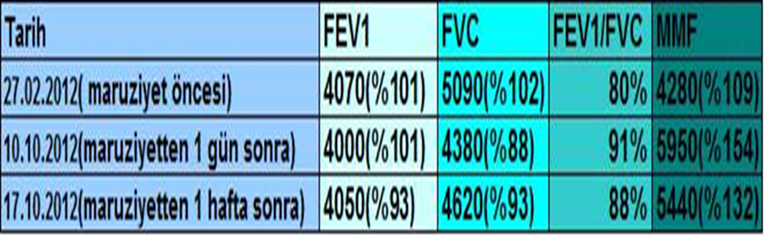
GÖZ YAŞARTICI GAZ İNHALASYONU SONRASI GELİŞEN PULMONER RESTRİKSİYON OLGUSU
38 yaşında erkek olguda göz yaşartan
gaz uygulaması sonucunda restriksiyon
Hastada maruziyetten hemen sonra gözlerde yanma ,
nefes darlığı, öksürük, sarı renkli balgam,
3-5 dakika sonra başlayan burun akıntısı şikayetleri
(Safçi SB, et al, Respiratory Case Reports , 2015)

Slide 9
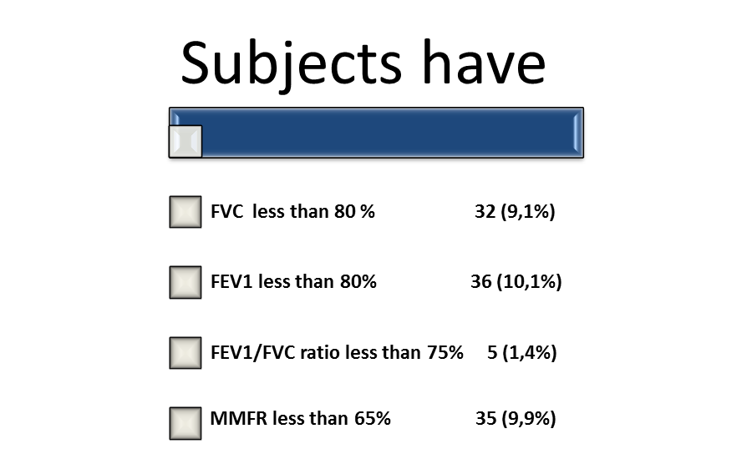
GÖZ YAŞARTAN GAZLARLA KARŞILAŞMADA AKUT DÖNEMDE RESTRİKTİF (KISITLAYICI) SOLUNUM FONKSİYON BOZUKLUĞU %10 ORANINDA GÖZLENDİ
(Uslu E, et al, American Thoracic Society Conference, 2014)

Slide 10
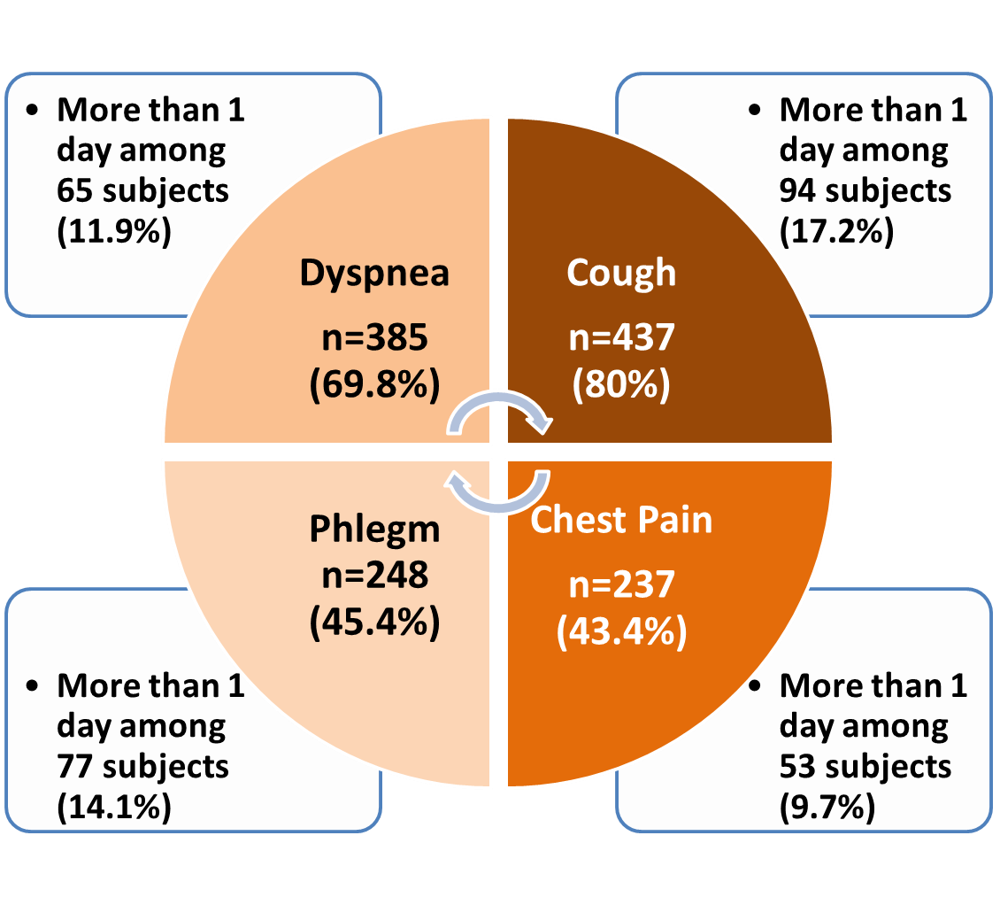
GÖZ YAŞARTAN GAZLARLA KARŞILAŞMADA SOLUNUMSAL YAKINMALAR 2-15 GÜN DEVAM ETMEKTEDİR
(Uslu E, et al, American Thoracic Society Conference, 2014)

Slide 11
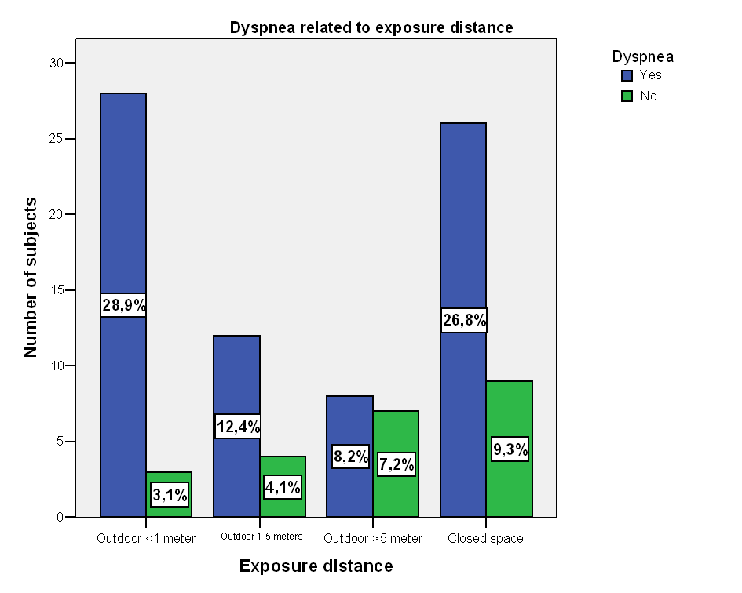
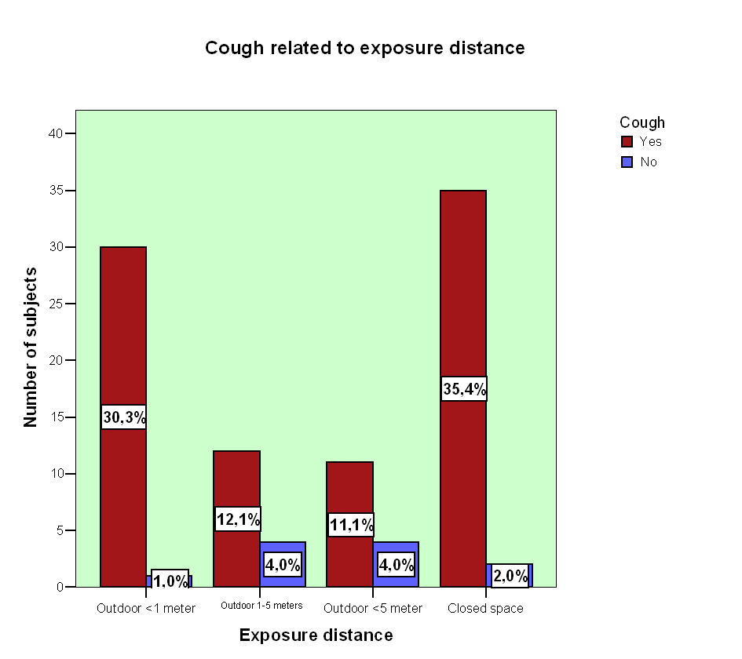
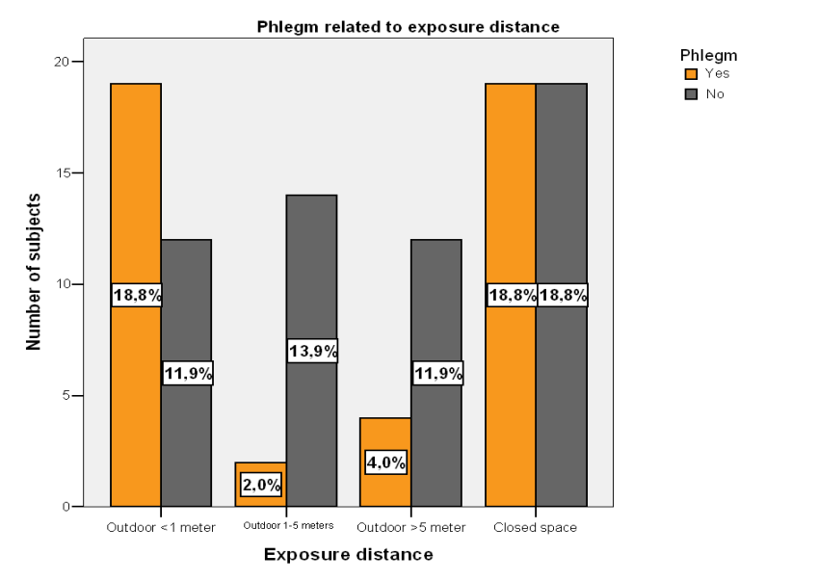
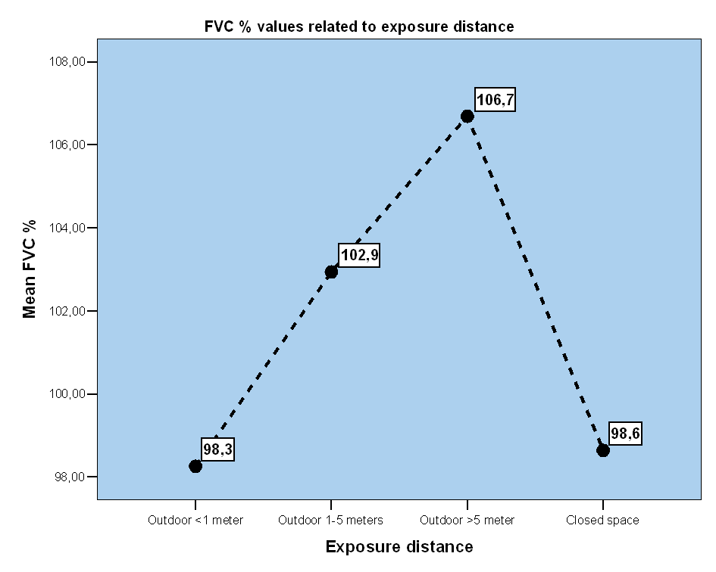
GÖZ YAŞARTAN GAZLARIN YOĞUN OLARAK KULLANILDIĞI BÖLGEDE YAŞAYANLARDA SOLUNUM SİSTEMİ SORUNLARI GÖZLENMİŞTİR (Uslu E, et al, ERS, Munich, 2014)

Slide 12

KADINLARIN GAZLA KAPALI MEKANDA DAHA SIK KARŞILAŞMALARI SOLUNUM YAKINMALARININ DAHA SIK OLMASINA YOL AÇMIŞ OLABİLİR Mi? (Uslu E, et al, ERS, Munich, 2014)
Kadınlar gazla kapalı mekanda daha sık karşılaşmışlardı
Kadınlarda nefes darlığı, öksürük, göğüs ağrısı, burun akıntısı ve cilt bulguları erkeklerden anlamlı olarak fazlaydı
Kadınlarda %MMFR değeri erkeklerinkinden anlamlı olarak düşüktü

Slide 13
GEZİ EYLEMLİLİKLERİ SIRASINDA GAZ BOMBASI İLE KARŞILAŞMA SONRASINDA İKİ TARAFLI AKCİĞER İNFİLTRATI GELİŞEN BİREYİN ÖYKÜSÜ
(Kongar N, Hong Kong Medical Journal, değerlendirmede)
Elli yaşındaki kadın olgu yoğun gazla başvurudan 14, 13 ve 11 gün önce karşılaşmış
Karşılaşmadan hemen sonra hışıltılı solunum ve nefes darlığı oluşmuş
Son 10 gündür eforla dispne, kuru öksürük

Slide 14
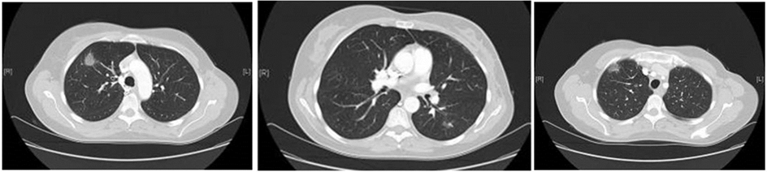
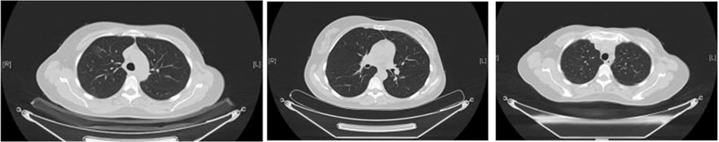
İnfiltrat 1 ayda düzelmiş
Resim 1: Gazla karşılaşan bireyde bilateral infiltrat
Resim 2: 1 ay sonra düzelmiş BT

Slide 15
